Slide 1
COLEGIO INGLES MICHAEL FARADAY, A.C.
Ciclo escolar: 2018 – 2019
Equipo número: 1

Slide 2
Nombre del proyecto: La energía a tu servicio, hoy, mañana y siempre.
PARTICIPANTES:
Gregorio Axayácatl Alba Miranda Dibujo II
Armando Barrón Gil Informática IV
Fidel Gutierrez Flores Física III
María del Carmen Méndez Jiménez Matemáticas IV

Slide 3
ÍNDICE
Productos generados en la segunda sesión de trabajo.
Producto 4. Organizador gráfico. Preguntas esenciales.
Producto 5. Organizador gráfico. Proceso de indagación.
Producto 6. e) A.M.E. general.
Producto 7. g) E.I.P. Resumen
Producto 8. Elaboración del proyecto.

Slide 4
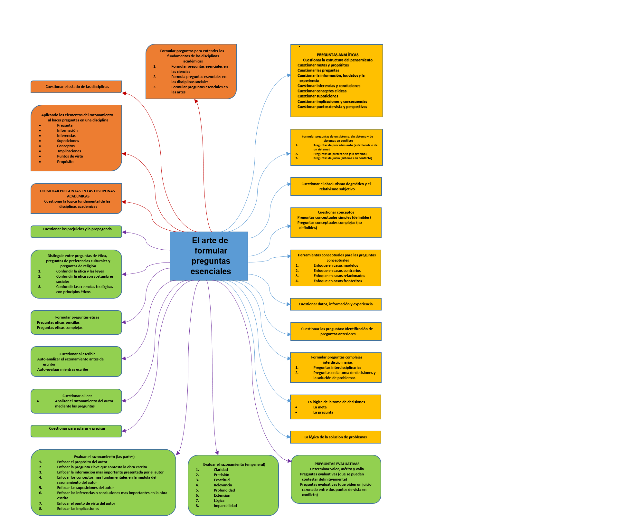
PRODUCTO 4.
Colegio Inglés Michael Faraday, A.C
Arq. Gregorio Axayácatl Alba Miranda
Ing. Armando Barrón Gil
M. en I. Fidel Gutiérrez Flores
I.B.Q. Ma. Carmen Méndez Jiménez

Slide 5
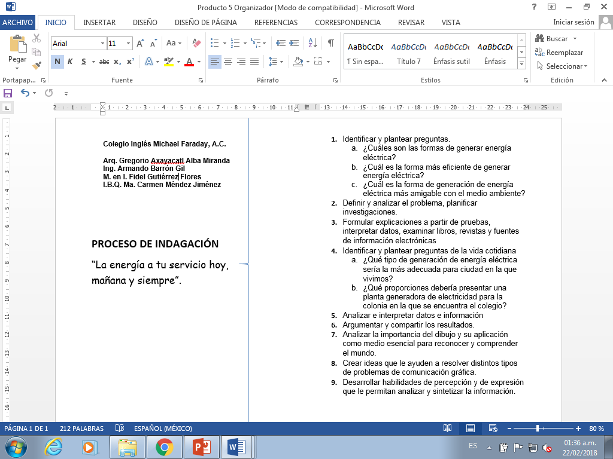
Producto 5.

Slide 6
Producto 6.
Trabajo en Sesión Plenaria.
EL Coordinador:
Dirige la sesión, para ello toma en cuenta las preguntas asentadas en el presente documento.
Redacta la respuesta (consensuada) a cada una de dichas preguntas, en los espacios que para tal efecto se dan.
Borra las indicaciones para utilizar el presente documento, así como la NOTA.
Envía el documento a los diferentes grupos de trabajo en formato PDF.
NOTA. Los profesores elegidos, para representar a su equipo en esta sesión, serán quienes participen activamente en ella,
Cada representante tomará en cuenta lo asentado en del documento c) A.M.E. Grupos Heterogéneos, antes redactado.

Slide 7
Planeación de proyectos Interdisciplinarios.
A qué responde la necesidad de crear proyectos interdisciplinarios como medio de aprendizaje?
Porque responde a las necesidades de la educación del siglo XXI de buscar una ruta distinta donde el alumno adquiera conocimientos y habilidades para dar respuestas a los contextos donde se desarrolla bajo una visión constructivista.
¿Cuáles son los elementos fundamentales para la estructuración y planeación de los proyectos interdisciplinarios?
El profesor se tendrá que preparar en diferentes ejes: recuperar conocimientos de evaluación, trabajo colaborativo, indagación, generar en los alumnos herramientas para ver más allá de una materia construyendo interdisciplinariedad, apoyar e indagar las inquietudes de los alumnos y al mismo tiempo aprender con ellos.

Slide 8
¿Cuál es “el método” o “los pasos” para acercarse a la Interdisciplinariedad”?
Conocer el programa, jerarquizar los elementos y realizarse con docentes para establecer conexiones.
Para conocer elementos reales que se pueden problematizar, innovar a partir de dos áreas distintas.
¿Qué características debe de tener el nombre del proyecto interdisciplinario?
Que englobe la idea general que se pretende alcanzar y que refleje la conexión de las materias.

Slide 9
Documentación del proceso y portafolios de evidencias.
¿Qué se entiende por “Documentación”?
Evidencias que permiten verificar el aprendizaje de los alumnos.
¿Qué evidencias de documentación concretas se esperan cuando se trabaja de manera interdisciplinaria?
Claras y objetivas que permiten visualizar el proceso de construcción del proyecto.
Grabaciones, fotografías, videos, mesas de discusión encuestas, entrevistas.
¿Cuál es la intención de documentar en un proyecto y quién lo debe de hacer?
Que el docente tenga evidencia del proceso de construcción y evaluar la significación del proyecto. Así como tener evidencias del inicio y desarrollo de cada etapa y con ello regresar la autonomía del aprendizaje al estudiante al mostrar procesos, resultados, reflexiones puntos de análisis y comparaciones.

Slide 10
Gestión de Proyectos interdisciplinarios.
¿Qué factores se deben tomar en cuenta para hacer un proyecto? ¿Cómo se deben organizar?
Hacer una organización de tiempos donde docentes y alumnos participen.
Dividir el proyecto en etapas
Fijar tiempos y establecer formas de evaluación formativa, difundirlo a la comunidad
Retroalimentación de la experiencia entre docentes y alumnos.
¿Cómo se pueden identificar los puntos de interacción que permitan una indagación, desde situaciones complejas o la problematización?
Partiendo de un problema que entre más complejo, más atractivo para poderlo abarcar desde diferentes ejes y perspectivas, comprender el problema desde el punto de vista crítico y analítico.

Slide 11
Si se toma en cuenta lo que se hace generalmente, para el trabajo en clase ¿Qué cambios deben hacerse para generar un proyecto interdisciplinario?
A partir de las evidencias observar si el alumno está desarrollando un pensamiento crítico, comprobar si los alumnos están adquiriendo la herramienta necesaria para resolver un problema o situación a partir de la aplicación de los conocimientos en más de un área.
¿Cómo beneficia al aprendizaje el trabajo interdisciplinario?
Ampliar y favorecer el pensamiento crítico enriqueciendo el conocimiento personal, adquiriendo un mejor proceso para indagar, aprender a dar mejores soluciones a los problemas.

Slide 12
El desarrollo profesional y la formación docente.
¿Qué implicaciones tiene, dentro del esquema de formación docente, el trabajo orientado hacia la interdisciplinariedad?
Que el docente deba prepararse en varios ejes.
Generar abstracciones para poder resolver incógnitas.
La motivación del docente a continuar aprendiendo y retarse a construir procesos con los alumnos.
Que el docente adquiera la disposición al cambio
Aceptación de que el docente también se está formando.
Profesores comprometidos con su labor, mejorar su estrategia para construir experiencias de aprendizaje profundas y significativas.
Desarrollar modelos de éxito en el aula
¿Qué dimensiones deben tenerse en cuenta para proyectos interdisciplinarios?
La dimensión escolar, la de la vida cotidiana.
Integrar dos o más áreas de estudio.
El alcance de los contenidos del programa.

Slide 13
Estructura Inicial de Planeación E.I.P. Resumen (Señalado. Producto7.)
El equipo heterogéneo:
1. Revisa el análisis de cada Experiencia Exitosa elegida.
2. Reflexiona, acuerda y lleva a cabo, a manera de resumen, el registro de los puntos de todas las Experiencias Exitosas analizadas, que se podrían tomar en cuenta para el propio proyecto.
3. Al terminar el Resumen, revisa y reflexiona sobre lo anotado, acuerda aquello que será tomado en cuenta en la construcción del propio proyecto y lo señala de alguna manera.
4. Nombre de los proyectos revisados:
Bioingenieria, soluciones creativas para problemas de México
“IDHILL…Ciudad utópica hacia la distopía”
Los diferentes ángulos de la guerra ( Primera Guerra Mundial) ____

Slide 14
Contexto. Justifica las circunstancias o elementos de la realidad en la que se da el problema o propuesta. Introducción y/o justificación del proyecto.
Problemas Médicos de México. Los alumnos deberán comprender que la creación de utopías exige conocimiento de diversas áreas y lidiar con la amenaza de una distopía constante. Que los alumnos comprendan la multidimensionalidad de un conflicto bélico.

Slide 15
Colegio Inglés Michael Faraday, A.C.
Arq. Gregorio Axayacatl Alba Miranda.
Ing. Armando Barrón Gil.
M. en I. Fidel Gutiérrez Flores.
I.B.Q. Ma. Carmen Méndez Jiménez.

Slide 16
II. Intención. Sólo una de las propuestas da nombre al proyecto.

Slide 17
III. Objetivo general del proyecto. Toma en cuenta a todas las asignaturas involucradas.
Comprender la importancia social de la creación de tecnología médica dirigida a resolver problemas que se identifican a través del estudio epidemiológico de la población mexicana y se resuelven a través de la comprensión especializada de las patologías relevantes para el sector Salud que permitan bocetar diseños de instrumentos y dispositivos médicos que constituyan una propuesta tecnológica rentable
Que los alumnos: integren conceptos y métodos de diferentes disciplinas para comprender cómo se conforman las identidades y relaciones en un mundo que enfrenta las consecuencias de la globalización; desarrollando e incorporando habilidades que son herramientas para un futuro viable basado en la búsqueda de la felicidad y el buen vivir.
Que los alumnos comprendan la multidimensionalidad de un conflicto bélico.

Slide 18
IV. Disciplinas involucradas en el trabajo interdisciplinario.

Slide 20
V. Esquema del proceso de construcción del proyecto por disciplinas.

Slide 27
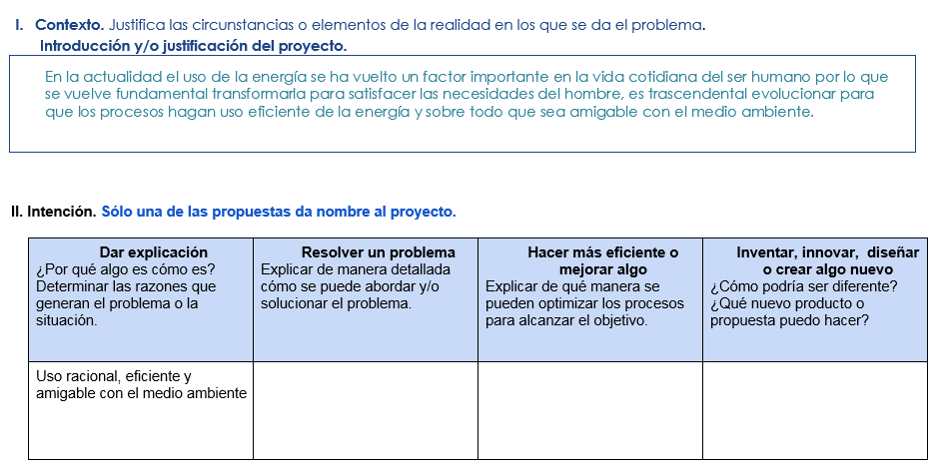

Slide 29
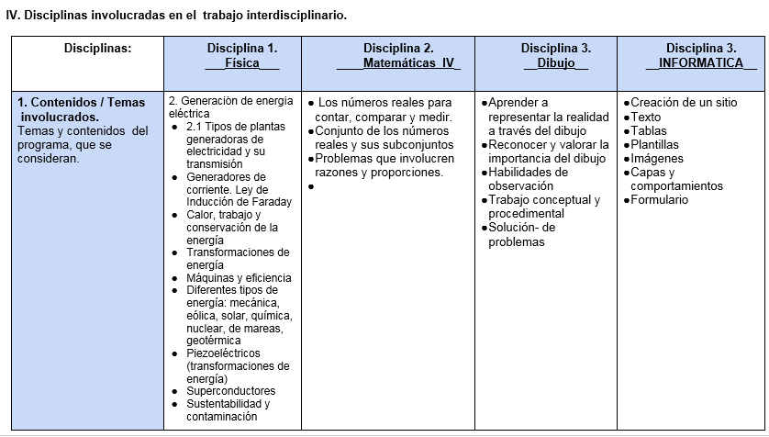

Slide 35
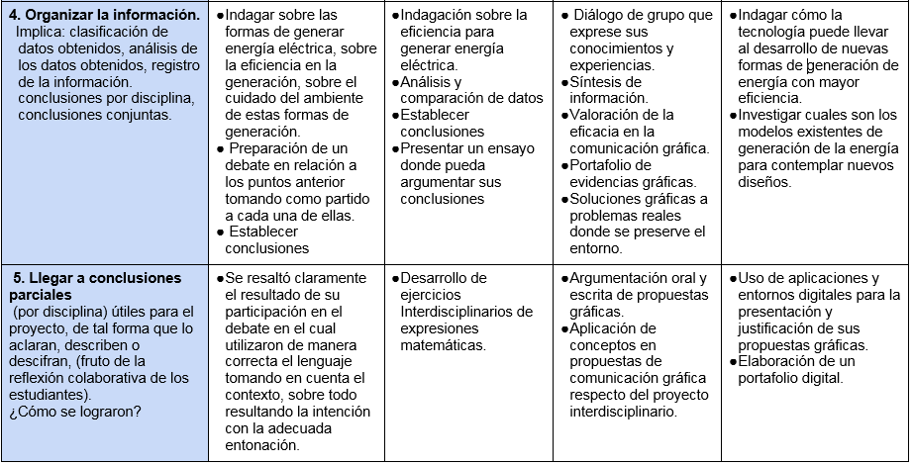

Slide 39
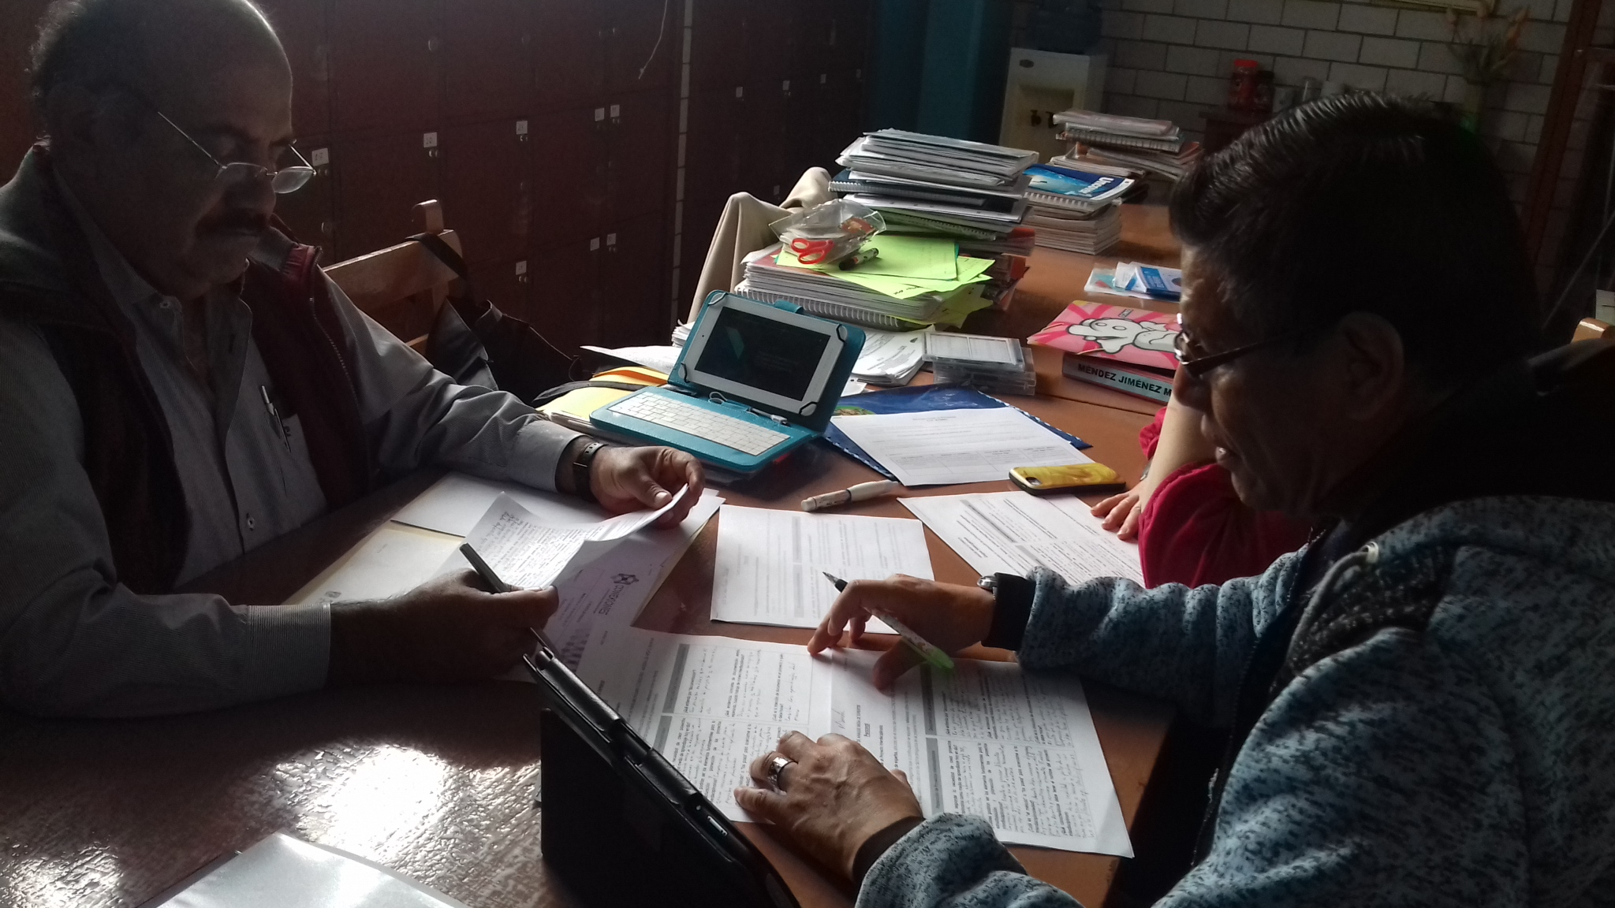
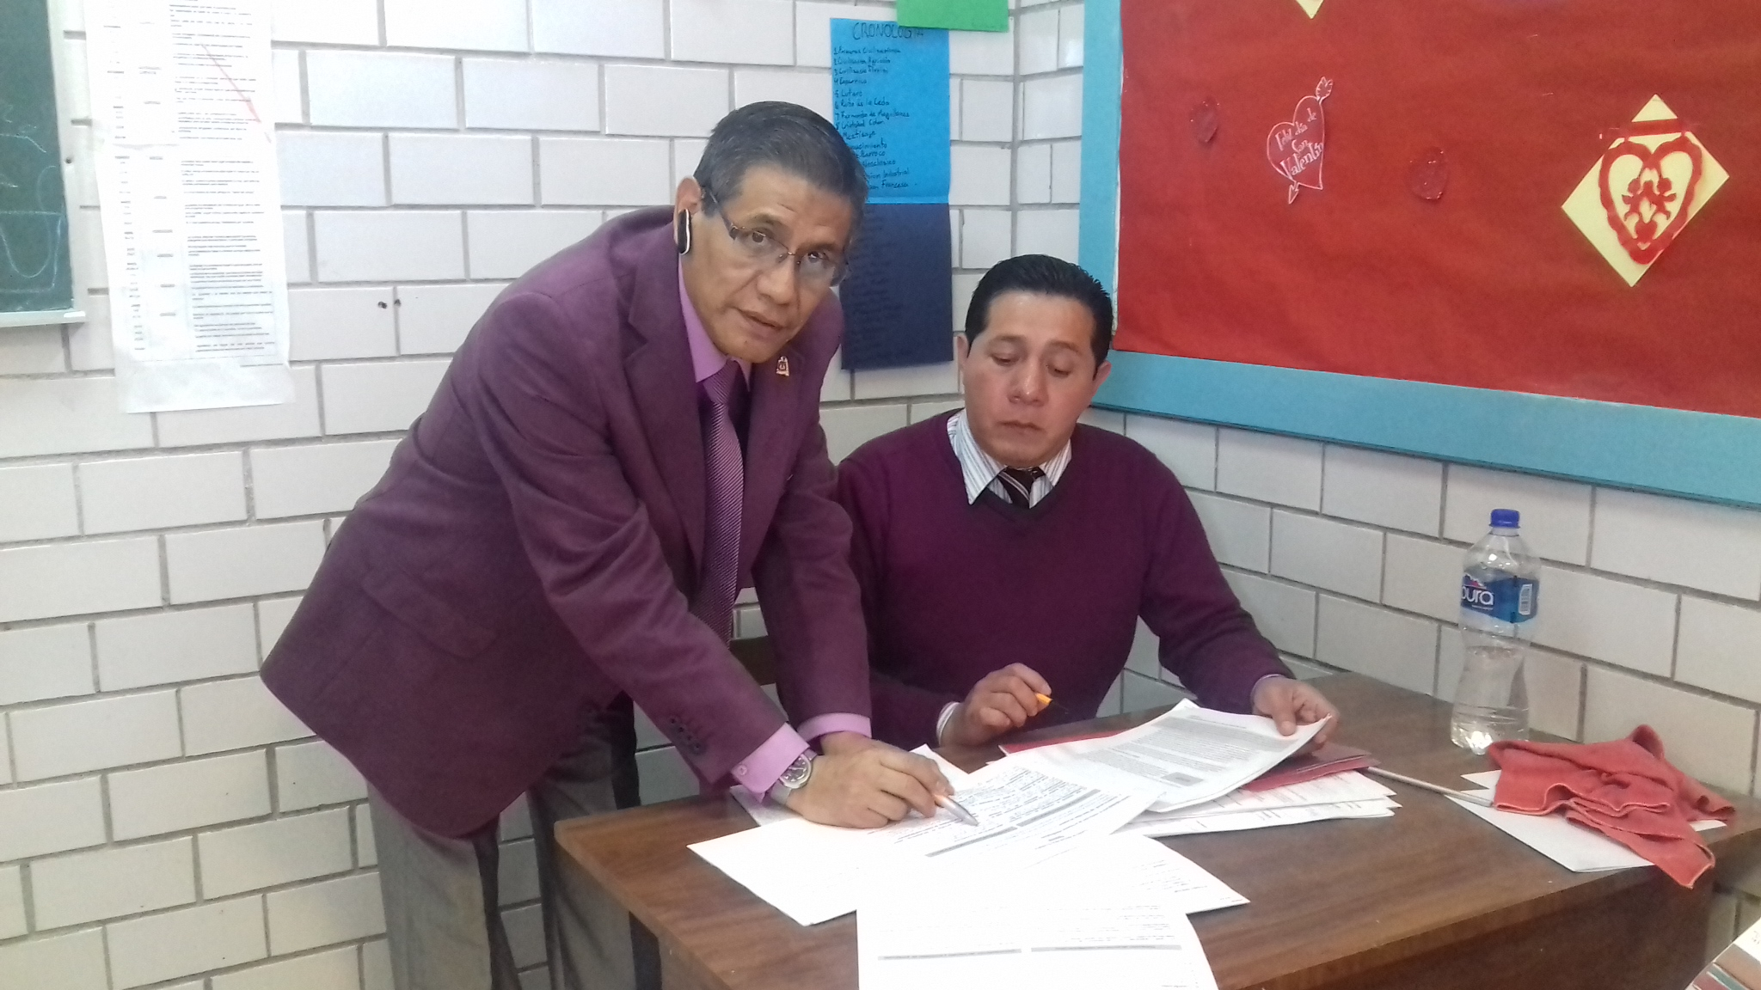
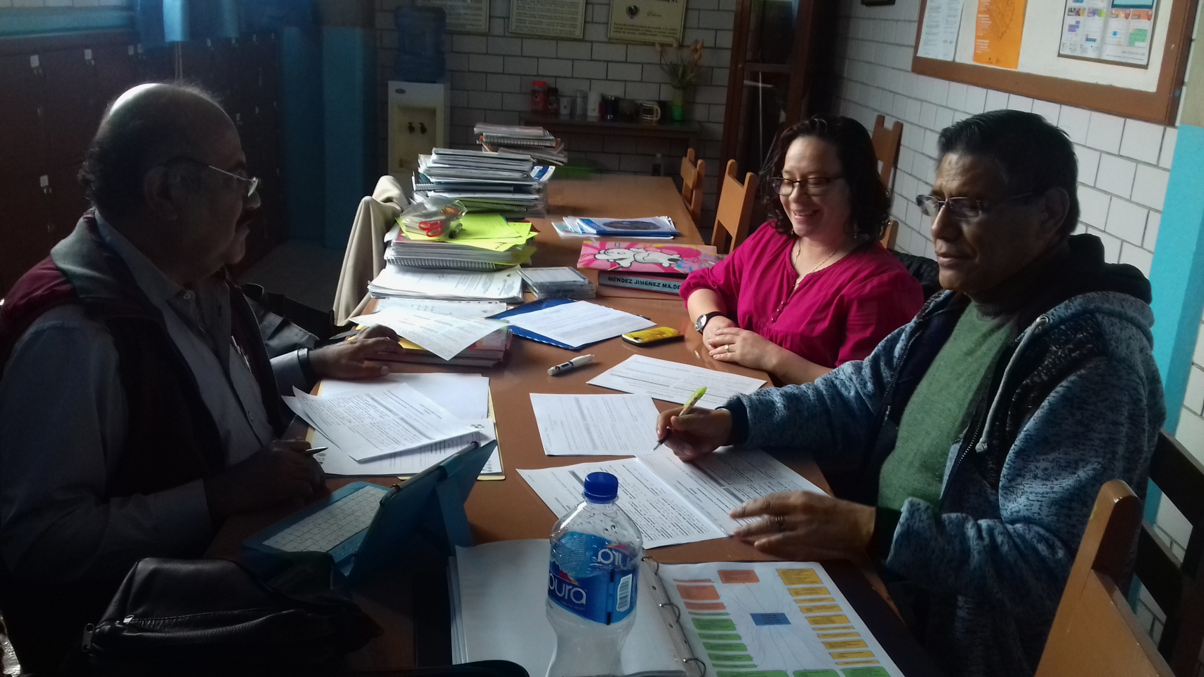
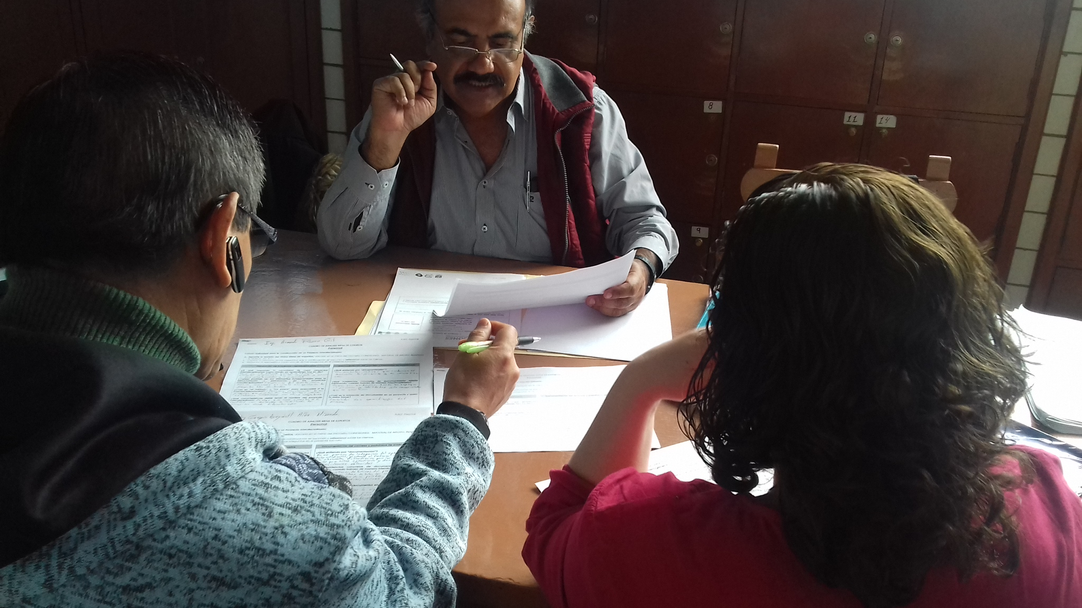
Fotos de reuniones de trabajo.

Slide 40
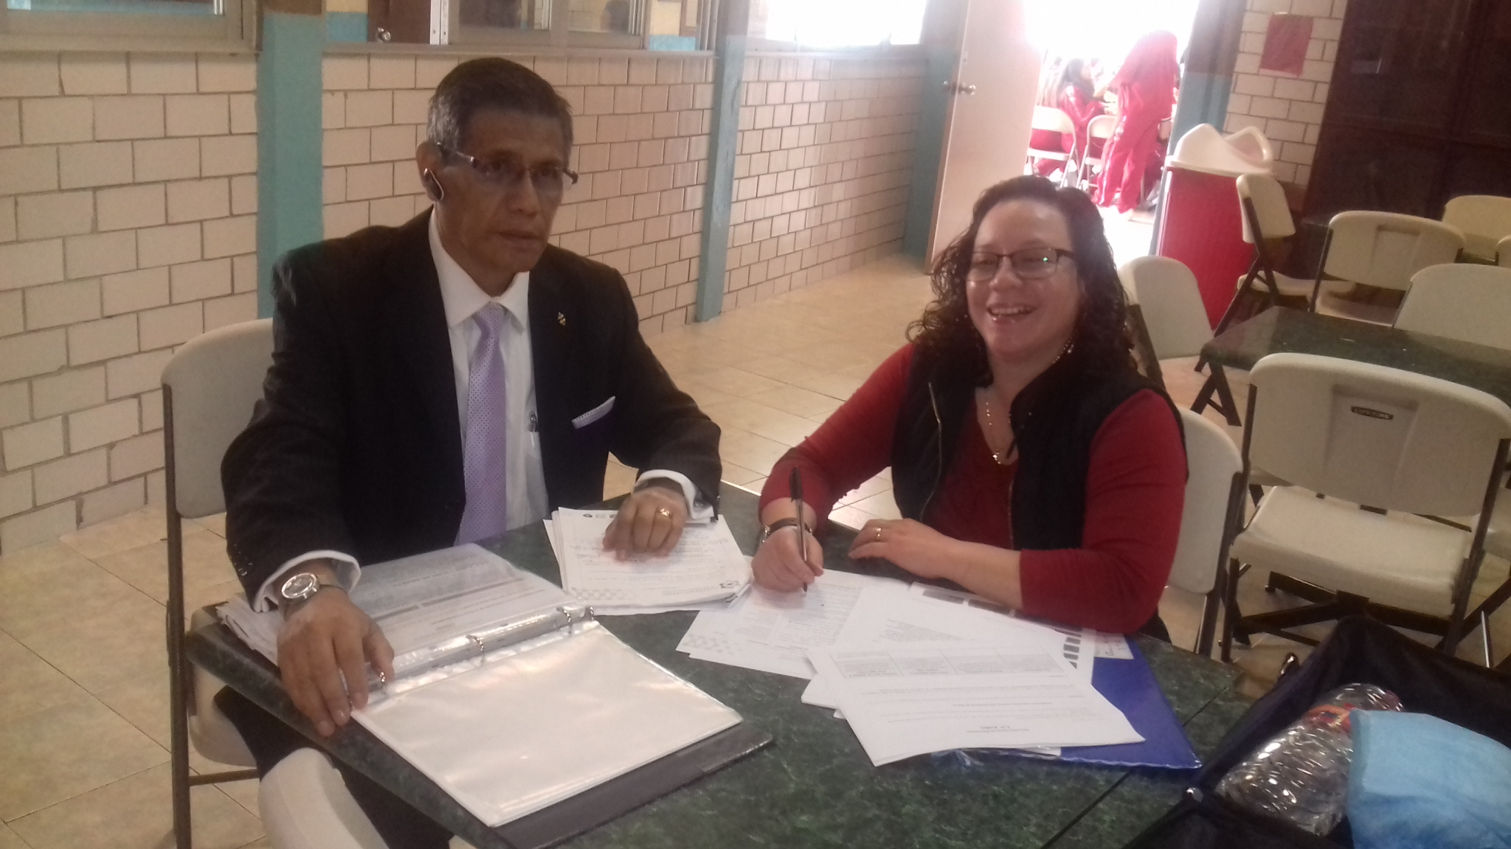
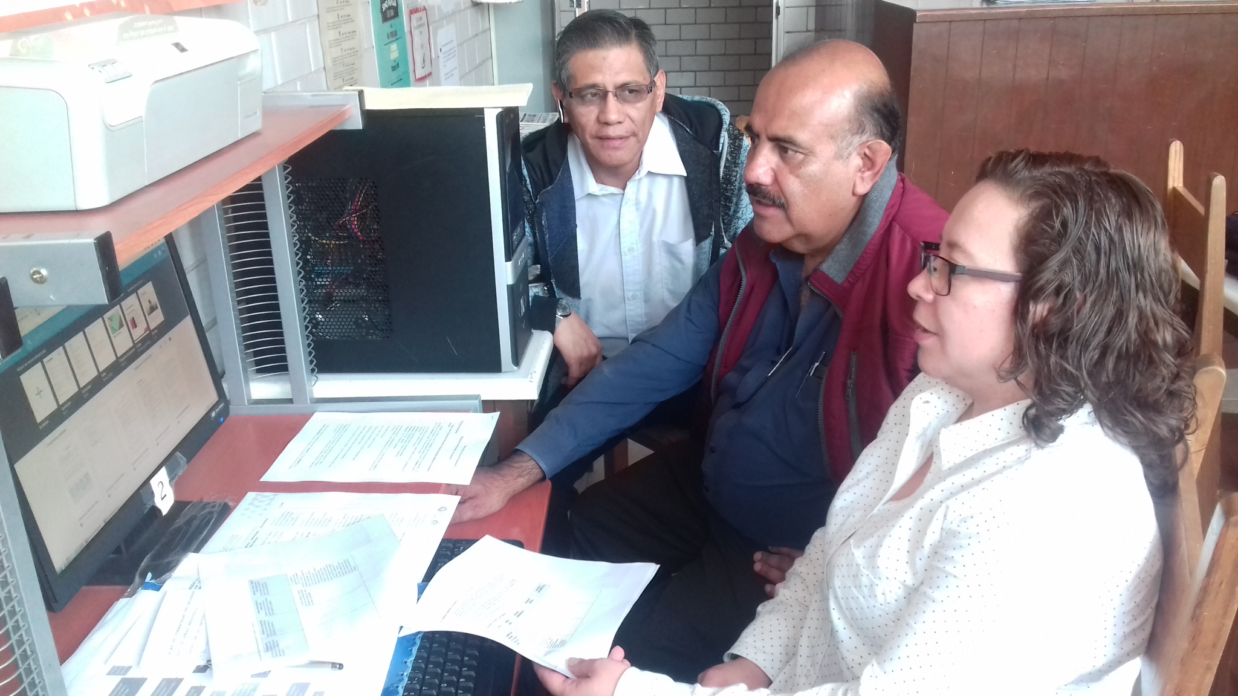
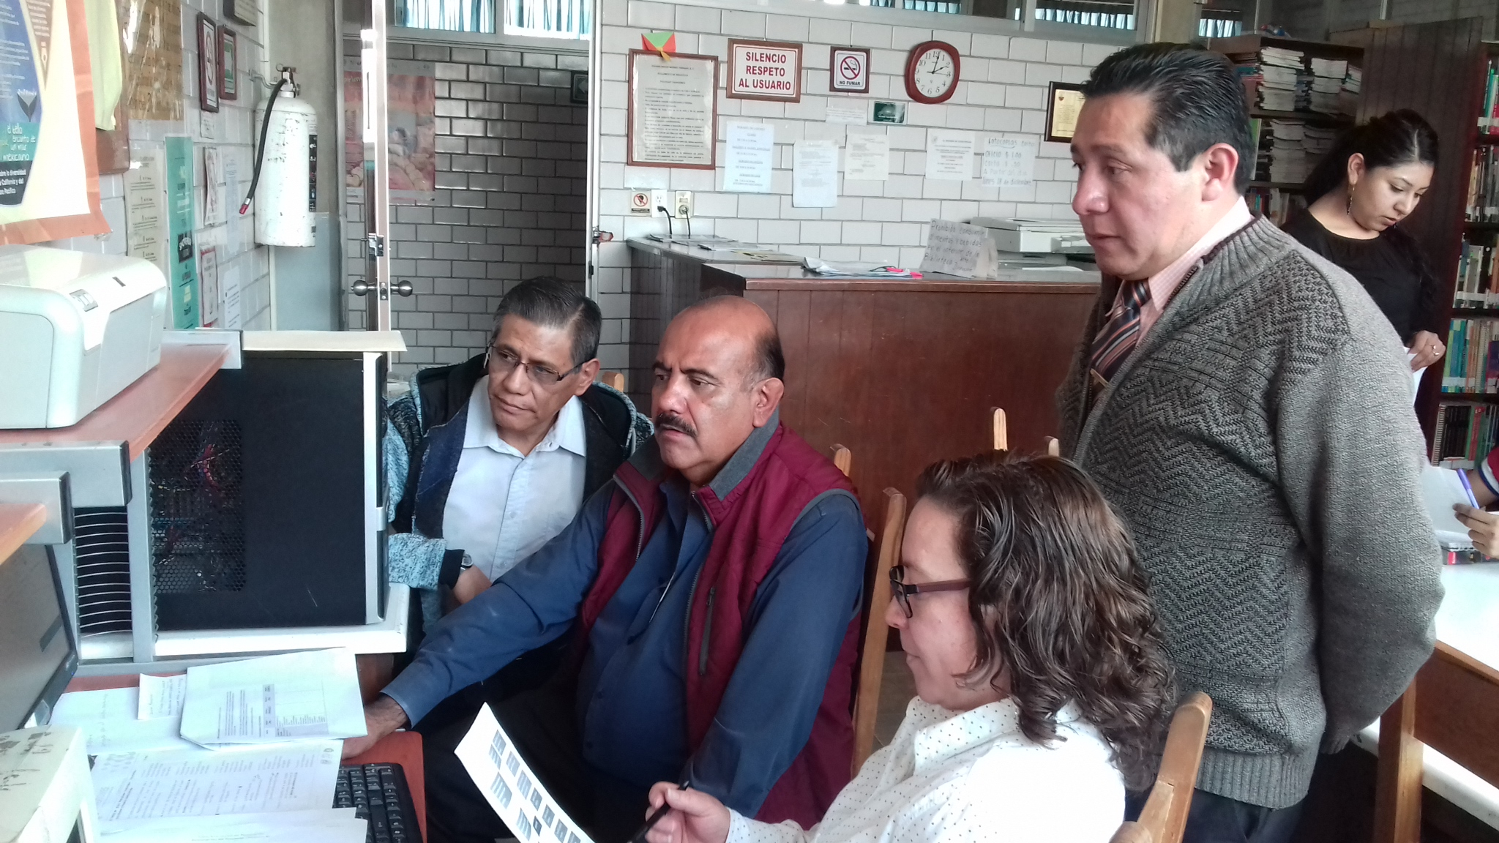
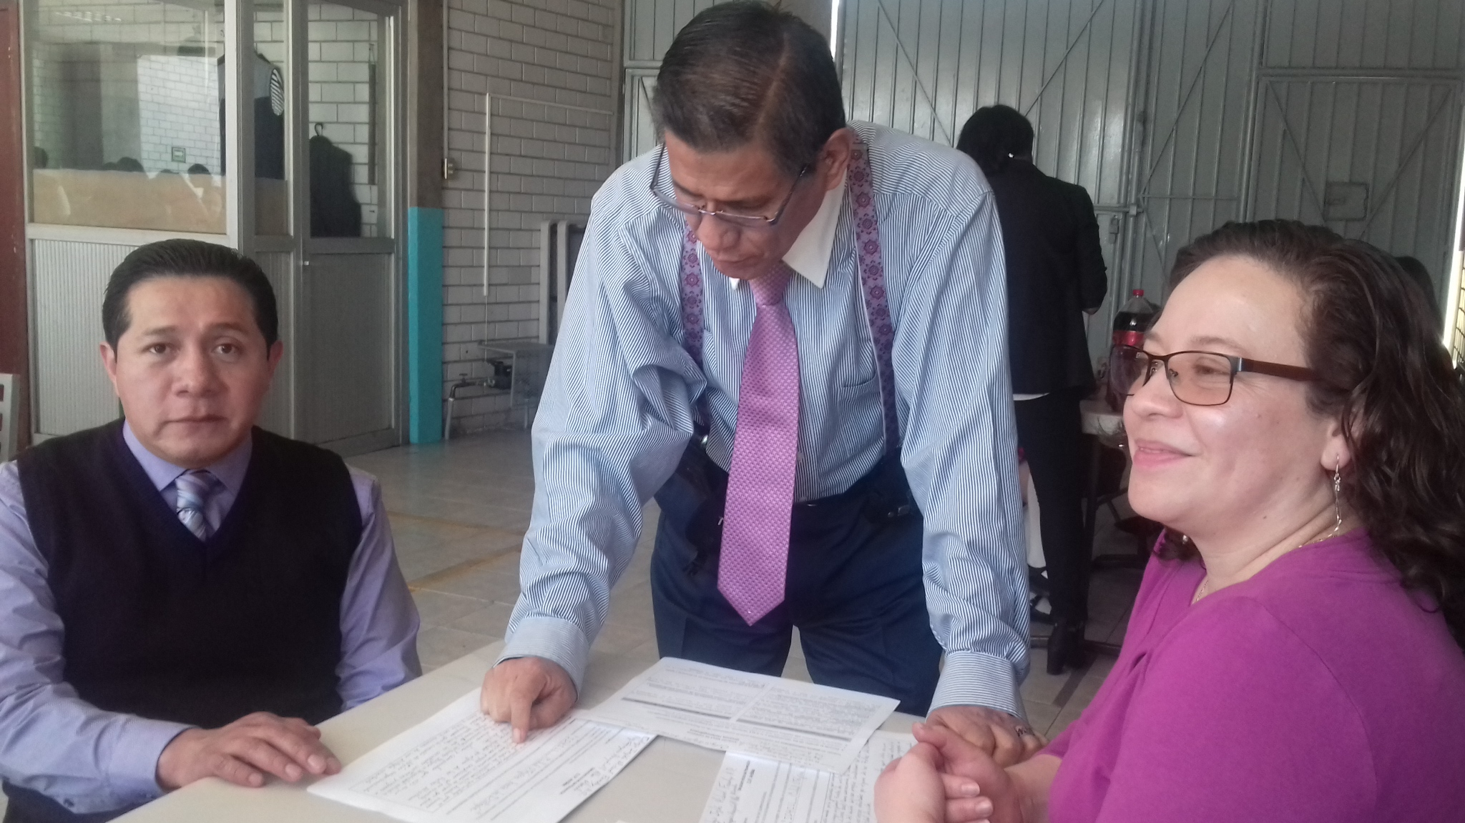

Slide 41
